Slide 1
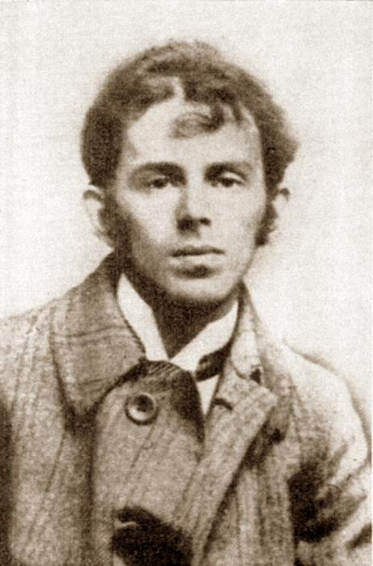
"Нашедший подкову"
(о жизни и творчестве Осипа Мандельштама)

Slide 2
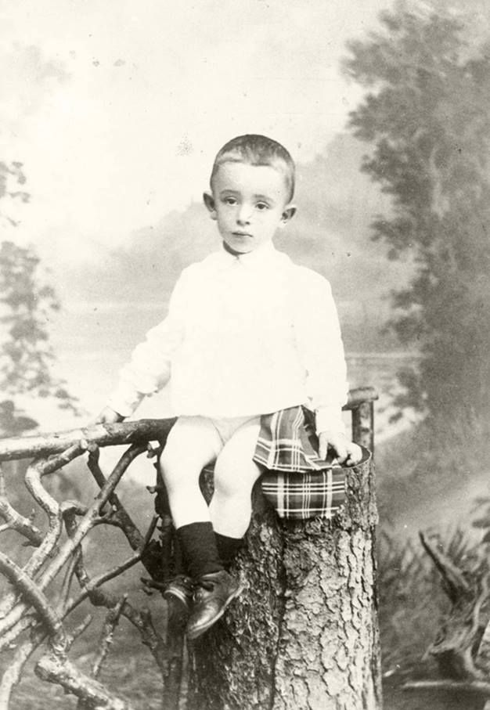
Осип Эмильевич (Иосиф Хацкелевич) Мандельштам – живший в России и СССР поэт и эссеист еврейской национальности.
Родился 3 (15) января 1891 в Варшаве, умер предположительно 27 декабря 1938 под Владивостоком.

Slide 3
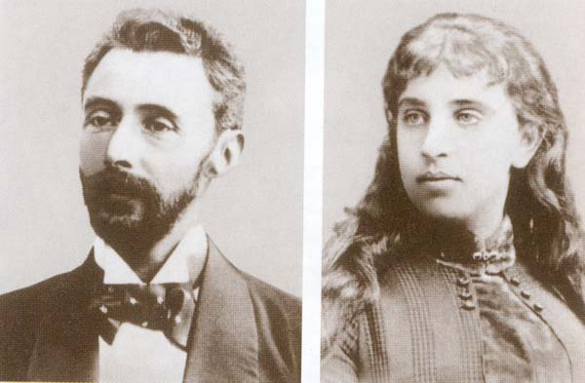
Отец, Эмилий Вениаминович (Эмиль, Хаскл, Хацкель Бениаминович) Мандельштам (1856—1938), был мастером перчаточного дела, состоял в купцах.
Мать, Флора Овсеевна Вербловская (1866—1916), была музыкантом.

Slide 4
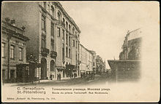
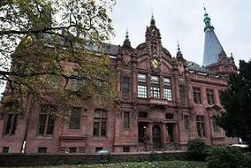
В 1897 году вместе с семьей переехал в Петербург. С 1900 по 1907 год обучается в Тенишевском училище.
С 1908 по 1910 год учится в Гейдельбергском университете, что в Сорбонне.

Slide 5
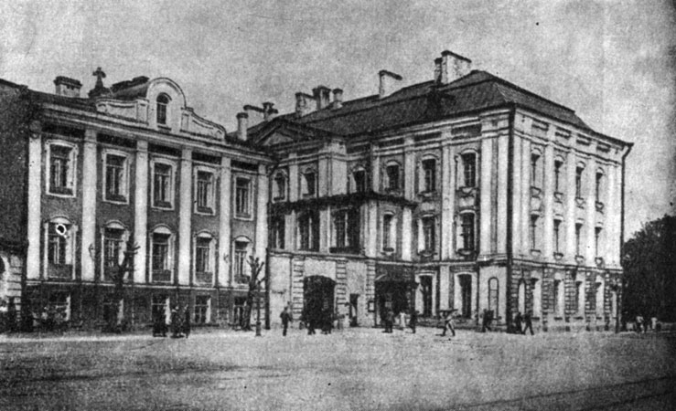
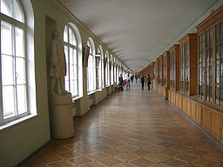
Затем снова возвращается в Петербург, архитектурой, обликом которого не перестает восхищаться. В 1911 году поступает в Петербургский университет, на историко-филологическое отделение.

Slide 6


Первые стихи Осипа Мандельштама были написаны в направлении символизма.
Последующее же творчество Мандельштама происходило под влиянием акмеистов. В 1913, 1916, 1922 годах выходит три издания книги «Камень».

Slide 7
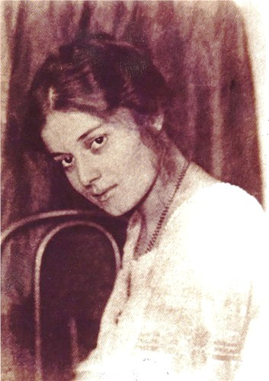
Стихи Мандельштама периода революции, Первой Мировой войны были изданы в сборнике «Tristia».
В 1919 году в биографии Осипа Мандельштама произошло знакомство с Надеждой Хазиной, которая впоследствии стала женой поэта. Ей была посвящена вторая книга поэзии Мандельштама, вышедшая в 1923 году.
Несколько лет (с 1925 по 1930) Мандельштам посвятил написанию прозы. В 1928 году был опубликован сборник стихотворений Мандельштама, несколько его статей.

Slide 8
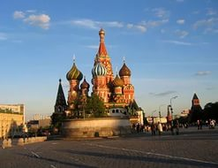
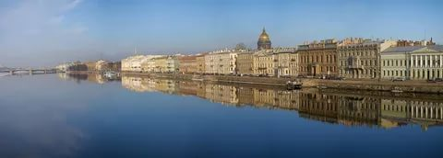
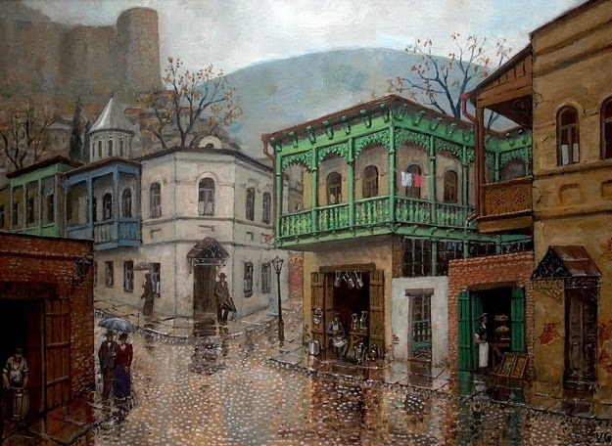
В 1918 Мандельштам живет то в Москве, то в Петрограде, потом в Тифлисе, куда приехал ненадолго и потом приезжал снова и снова.
Н.Чуковский написал: "...у него никогда не было не только никакого имущества, но и постоянной оседлости - он вел бродячий образ жизни, ...я понял самую разительную его черту - безбытность. Это был человек, не создававший вокруг себя никакого быта и живущий вне всякого уклада".

Slide 9




Книги Осипа Мандельштама
"Стихотворения" (1928).
Он продолжал публиковать статьи о литературе - сборник "О поэзии" (1928).
Были изданы две книги прозы - повесть "Шум времени" (1925) и "Египетская марка" (1928).
Вышли и несколько книжек для детей - "Два трамвая", "Примус" (1925), "Шары" (1926).

Slide 10
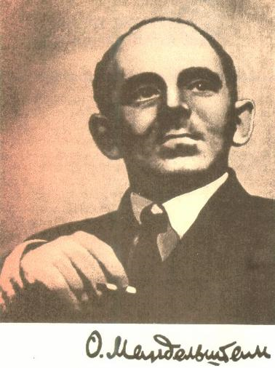

В 1930-е, когда началась открытая травля поэта и печататься становилось все труднее, перевод оставался той отдушиной, где поэт мог сохранить себя.
В эти годы он перевел десятки книг.
Осенью 1933 пишет стихотворение "Мы живем, под собою не чуя страны...", за которое в мае 1934 был арестован.

Slide 11
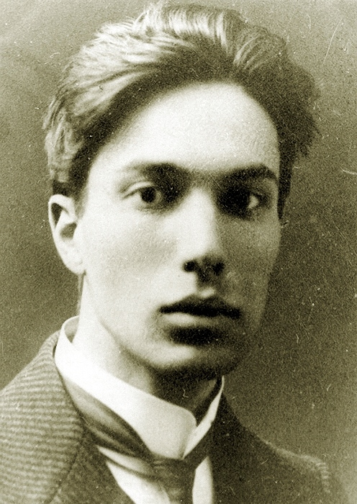
Б.Л.Пастернак назвал этот поступок самоубийством:
Как-то, гуляя по улицам, забрели они на какую-то безлюдную окраину города в районе Тверских-Ямских.
Здесь Мандельштам прочёл ему про кремлёвского горца.
Выслушав, Пастернак сказал: «То, что вы мне прочли, не имеет никакого отношения к литературе, поэзии. Это не литературный факт, но акт самоубийства, который я не одобряю и в котором не хочу принимать участия. Вы мне ничего не читали, я ничего не слышал, и прошу вас не читать их никому другому»

Slide 12
В ночь с 13 на 14 мая 1934 года Мандельштама арестовывают и отправляют в ссылку в Чердынь (Пермский край). Осипа Мандельштама сопровождает жена.
При содействии Николая Бухарина Мандельштаму разрешают самостоятельно выбрать место для поселения.
Мандельштамы выбирают Воронеж. Живут в нищете, изредка им помогают деньгами немногие не отступившиеся друзья. Время от времени О. Э. Мандельштам подрабатывает в местной газете, в театре. В гостях у них бывают близкие люди, мать Надежды Яковлевны, артист В. Н. Яхонтов, Анна Ахматова. Здесь он пишет знаменитый цикл стихотворений (т. н. «Воронежские тетради»).

Slide 13
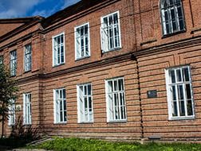
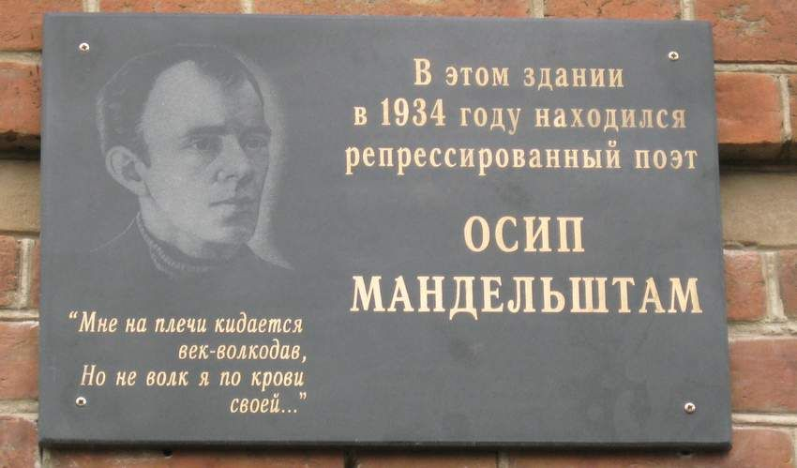
Чердынь
Пермский край

Slide 14
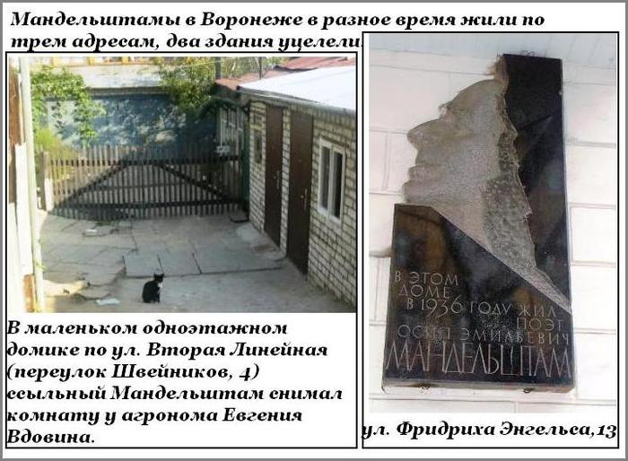

Slide 15
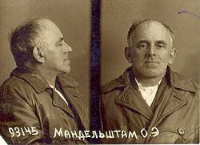
В начале марта 1938 года супруги Мандельштам переезжают в профсоюзную здравницу Саматиха (Егорьевский район Московской области, ныне отнесено к Шатурскому району).
Там же в ночь с 1 на 2 мая 1938 года Осип Эмильевич был арестован вторично и доставлен на железнодорожную станцию Черусти, которая находилась в 25 километрах от Саматихи. После чего был по этапу отправлен в лагерь на Дальний Восток.

Slide 16
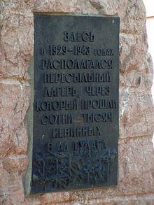
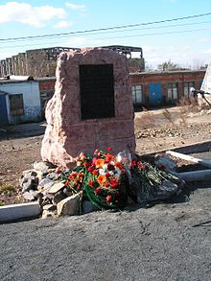
Осип Мандельштам скончался 27 декабря 1938 года от тифа в пересыльном лагере Владперпункт (Владивосток). Тело Мандельштама до весны вместе с другими усопшими лежало непогребённым. Затем весь «зимний штабель» был захоронен в братской могиле

Slide 17
Предвидением собственной судьбы стало переведенное Мандельштамом ещё в 1921 году стихотворение грузинского поэта Н. Мицишвили:
Когда я свалюсь умирать под забором в какой-нибудь яме,
И некуда будет душе уйти от чугунного хлада –
Я вежливо тихо уйду. Незаметно смешаюсь с тенями.
И собаки меня пожалеют, целуя под ветхой оградой.
Не будет процессии. Меня не украсят фиалки,
И девы цветов не рассыплют над черной могилой…

Slide 18
Источники:
http://rushist.com/index.php/jewry/
https://ru.wikipedia.org/wiki
http://fb.ru/article/211988
http://all-biography.ru/alpha/m
http://myzlo.info/
https://yandex.ru/images/

